Slide 1
Уголок нравственно- патриотического воспитания «Юный патриот»
Подготовили:
Березина А.Ю.
Федорова Д.А.

Slide 2
Любовь к родному краю, родной культуре, родной речи начинается с малого - с любви к своей семье, к своему жилищу, к своему детскому саду. Постепенно расширяясь, эта любовь переходит в любовь к Родине, её истории, прошлому и настоящему, ко всему человечеству.
Д. С. Лихачев

Slide 3
Цель патриотического воспитания - ознакомление детей с ближайшим окружением.
Задачи:
Постепенное формирование образа «Я»;
Воспитывать внимательное отношение к родным и близким людям.
Знакомить с ближайшим окружением (основными объектами городской инфраструктуры);
Формировать у детей положительное отношение к детскому саду;
Формировать интерес к малой родине и первичные представления о ней;

Slide 4
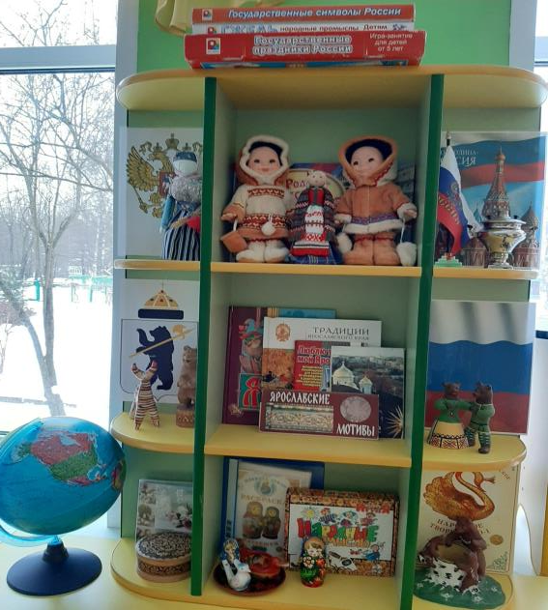
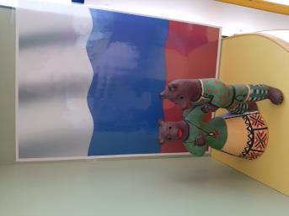
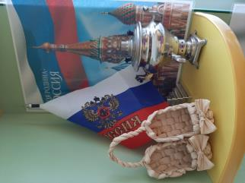

Slide 5
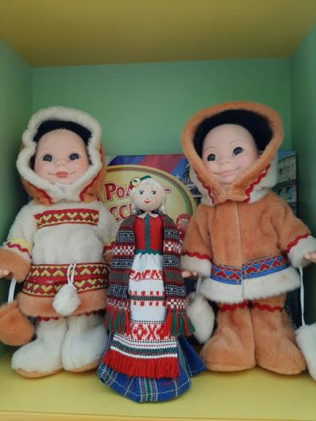
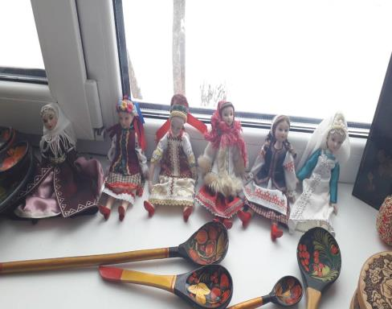
Россия- многонациональная страна

Slide 6
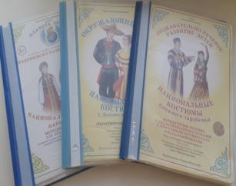
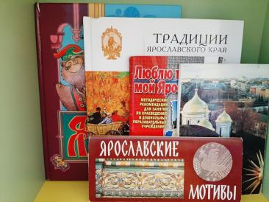
Дидактический материал

Slide 7
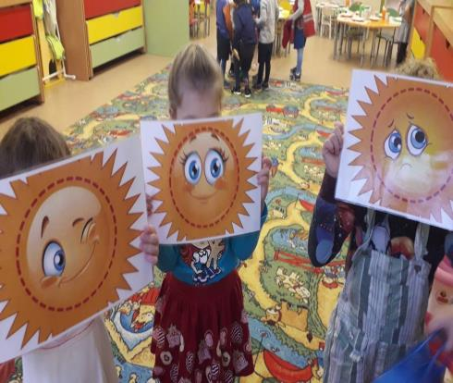
Демонстрационный материал «Беседы по рисункам»

Slide 8
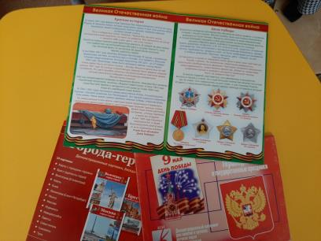
Демонстрационный материал, посвященный Великой победе

Slide 9
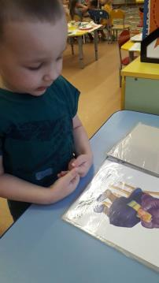
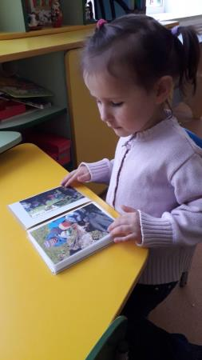
Семья- самое важное в жизни ребенка. Патриотическое воспитание начинается с воспитания любви к своим близким

Slide 10
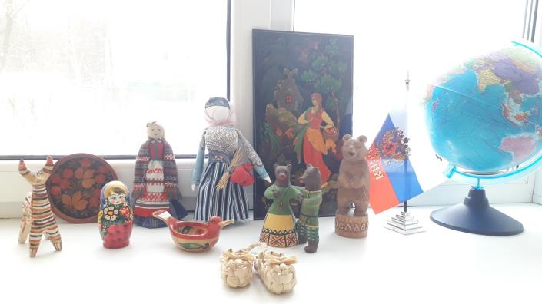
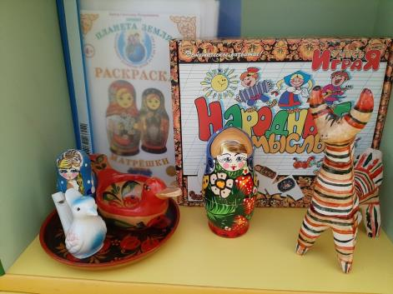
Выставка народных ремесел

Slide 11
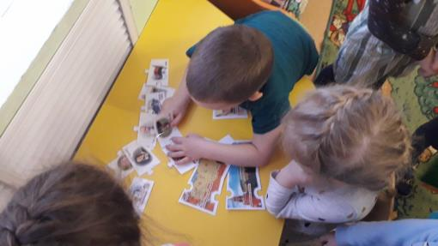
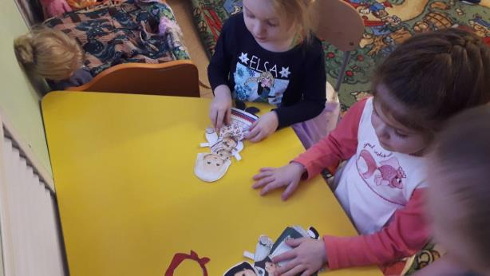
Дидактические игры ненавязчиво пополняют знания детей

Slide 12
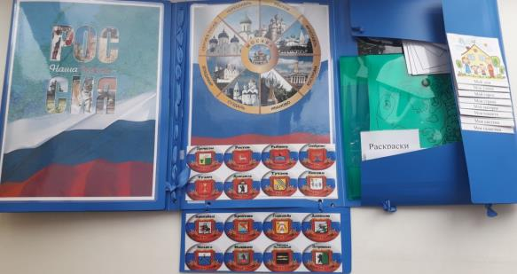
Лэпбук «Россия наша Родина»

Slide 13
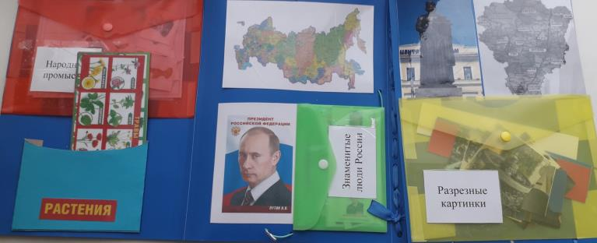
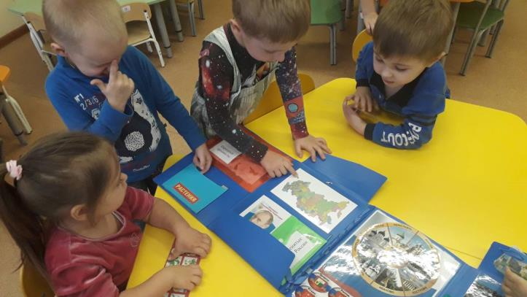

Slide 14
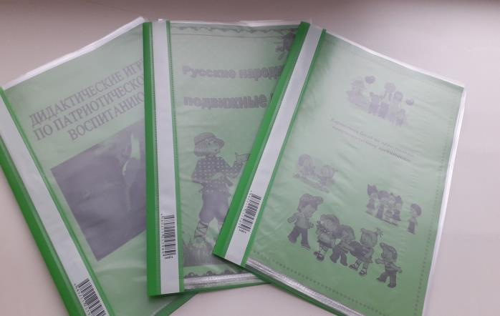
Картотеки

Slide 15
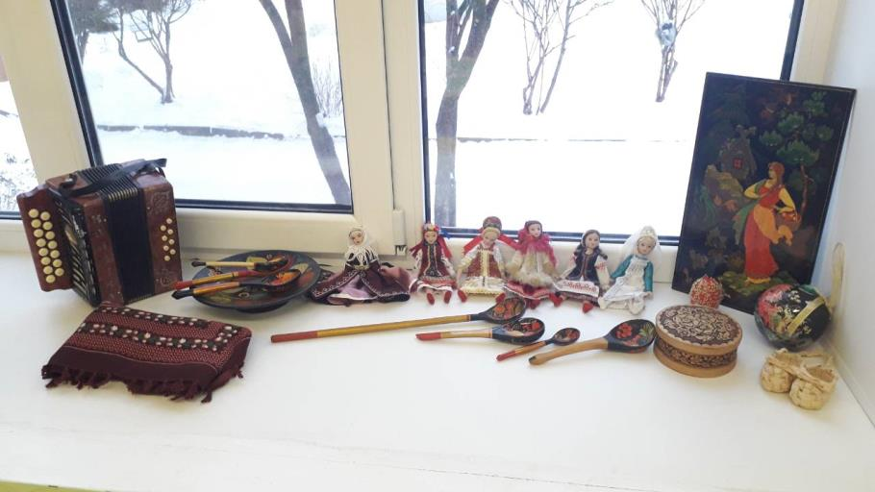
Выставка предметов старины

Slide 16
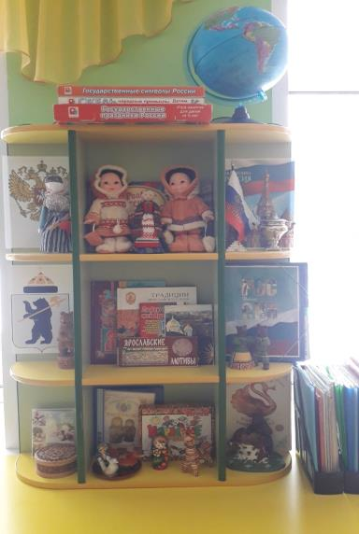
Спасибо за внимание !!

